Slide 1


TIẾT 28
ÔN TẬP 2 BÀI HÁT :
MÀU XANH QUÊ HƯƠNG,
EM VẪN NHỚ TRƯỜNG XƯA
KỂ CHUYỆN ÂM NHẠC

Slide 2

Kiểm tra bài cũ
Em hãy cho biết bài hát “Màu xanh quê hương” do nhạc sĩ nào sáng tác?
Nhạc sĩ Nam Anh sáng tác

Slide 3
Nhóm học sinh biễu diễn
2. Yêu cầu đội văn nghệ hát múa bài hát
“ Em vẫn nhớ trường xưa”

Slide 4

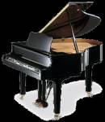
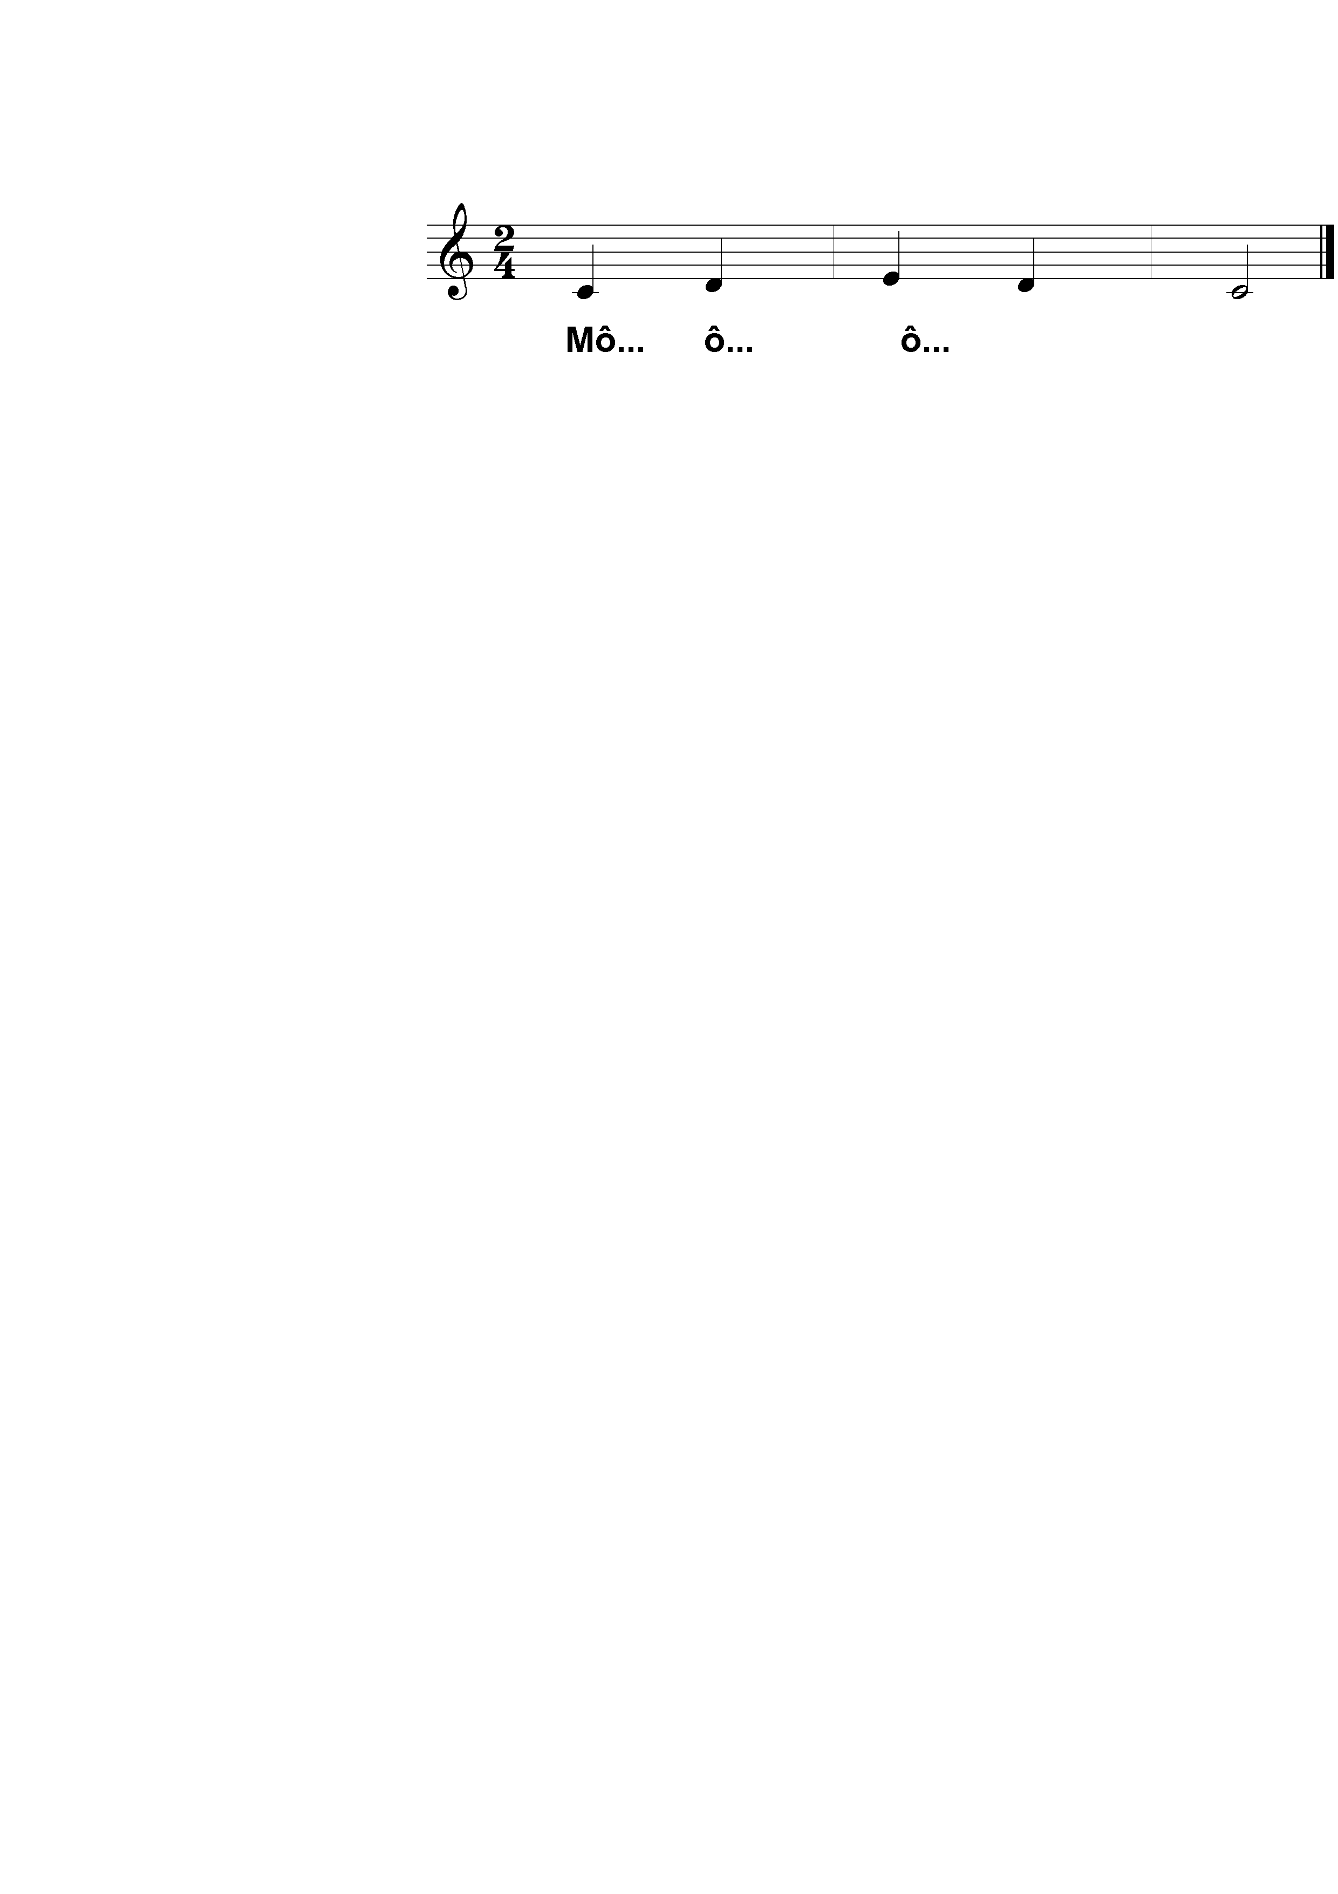
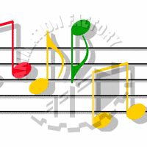
Luyện thanh khởi động giọng
Đồ … Rê … Mi … Rê … Đồ

Slide 5
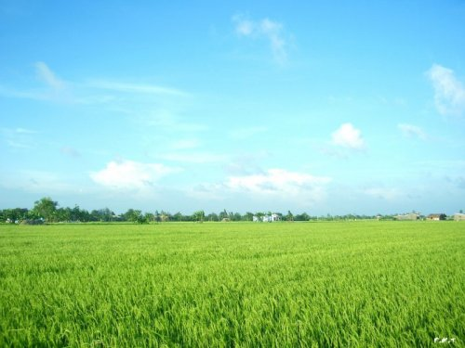

Hoạt động 1: Ôn tập bài hát
“Màu xanh quê hương”

Slide 6
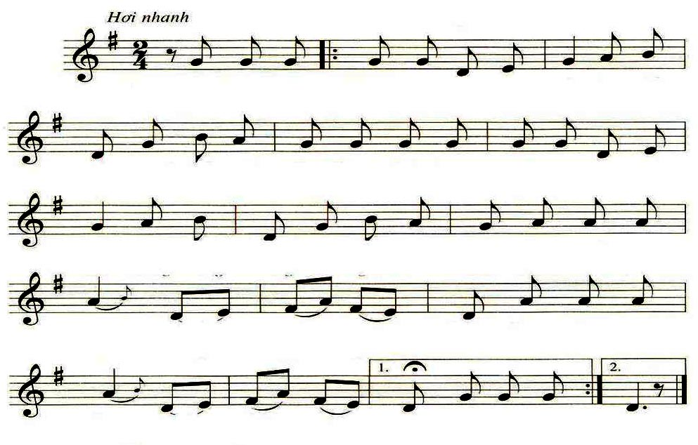
Hoạt động 1: Ôn tập bài hát “Màu xanh quê hương”
MÀU XANH QUÊ HƯƠNG
Theo điệu Sa-ri-ăng
Dân ca Khmer (Nam Bộ)
Đặt lời mới: Nam Anh
Xanh xanh quê hương ai trồng hàng cây đang lớn (Bay xa bay) xa theo ngàn lời ca trên khắp
dần xanh tốt nơi đây. Lung linh lung linh khi Mặt Trời miền sông núi quê ta. Bay cao bay cao lá cờ vàng
lên cho cánh đồng ngô lúa tươi thêm. Rung rinh rung sao trong nắng hồng cơn gió lao xao. Xanh tươi xanh
rinh chào cây lá bên đường. Tung tăng tung tươi làng xóm quê mình. Ôi bao yêu
tăng đàn em bé tới trường. Bay xa bay… thương Tổ quốc thanh… …bình

Slide 7
Hát đối đáp
Lời 1:
1.Xanh xanh quê hương ai
trồng hàng cây.
2.Đang lớn dần xanh tốt nơi
đây.
Dãy 1
Dãy 2
3.Lung linh khi mặt trời lên
4.Cho cánh đồng ngô lúa tươi
thêm
Rung rinh rung rinh
chào cây lá bên đường.
Tung tăng tung tăng
đàn em bé tới trường
Cả lớp
Lời 2: Làm tương tự

Slide 8

Hoạt động 2: Ôn tập bài hát
Em vẫn nhớ trường xưa

Slide 9
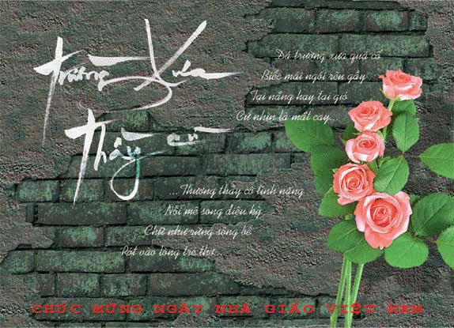
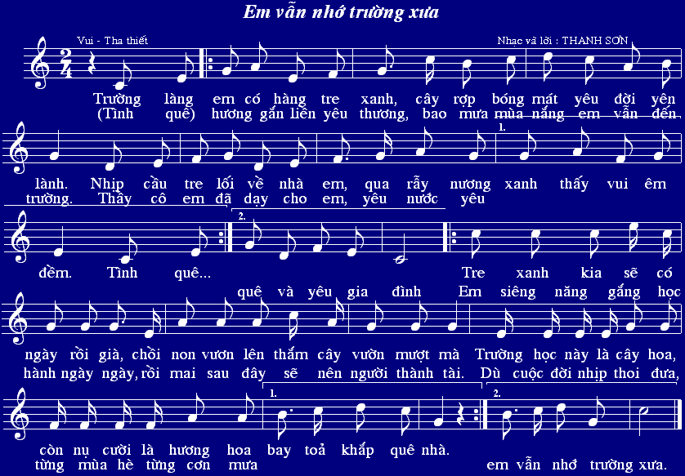
Hoạt động 2: Ôn tập bài hát

Slide 10
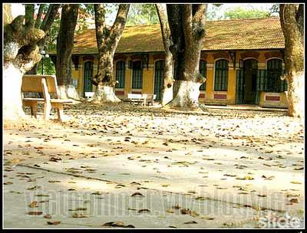

Trường làng em có hàng tre xanh, cây rợp bóng mát yêu đời yên lành

Slide 11
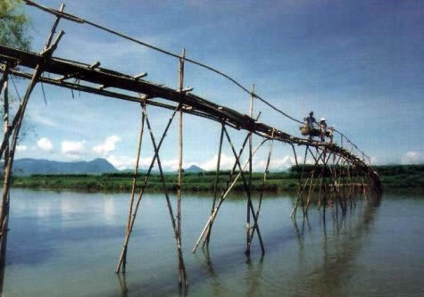
Nhịp cầu tre lối về nhà em, qua rẫy nương xanh thấy vui êm đềm.

Slide 12
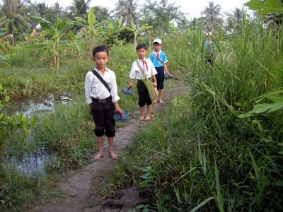
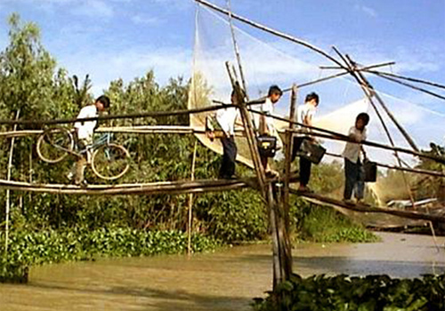
Tình quê hương gắn liền yêu thương, bao mùa mưa nắng em vẫn đến trường.

Slide 13
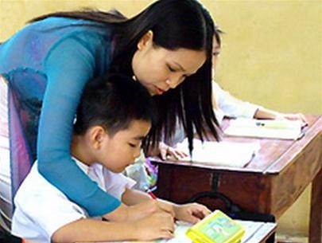
Thầy cô em đã dạy cho em yêu nước, yêu quê và yêu gia đình.

Slide 14
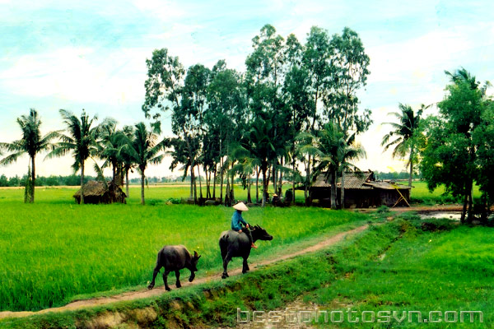
Tre xanh kia sẽ có ngày rồi già, chồi non vươn lên thắm cây vườn mượt mà.

Slide 15
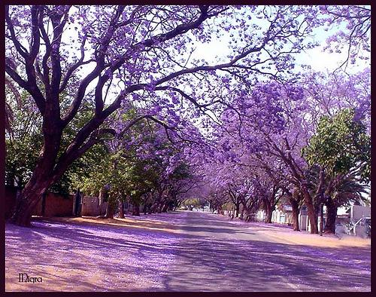
Trường học này là cây hoa, còn nụ cười là hương hoa bay toả khắp quê nhà.

Slide 16


Em siêng năng gắng học hành ngày ngày, rồi mai sau đây sẽ nên người thành tài.

Slide 17
Dù cuộc đời nhịp thoi đưa, từng mùa hè từng cơn mưa, em vẫn nhớ trường xưa

Slide 18
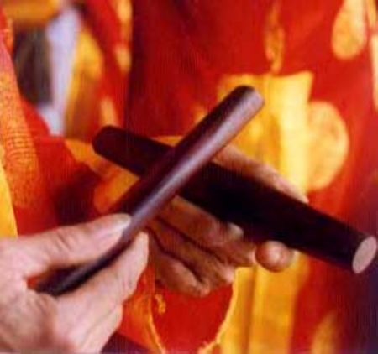
Hát gõ đệm có lĩnh xướng
Lĩnh xướng 1:
Trường làng em có hàng tre xanh,cây rợp bóng mát yêu đời yên lành
X X X X X X X X
Lĩnh xướng 2:
Nhịp cầu tre lối về nhà em, qua rẫy nương xanh thấy vui êm đềm.
X X X X X X X X
Lĩnh xướng 1:
Tình quê hương gắn liền yêu thương, bao mùa mưa nắng em vẫn đến trường.
X X X X X X X X
Lĩnh xướng 2:
Thầy cô em đã dạy cho em, yêu nước yêu quê và yêu gia đình.
X X X X X X X X

Slide 19
Hát gõ đệm có lĩnh xướng
Cả lớp
Tre xanh kia sẽ có ngày rồi già, chồi non vươn lên thắm cây vườn mượt mà.
X X X X X X X X Trường học này là cây hoa, còn nụ cười là hương hoa bay toả khắp quê nhà.
X X X X X X X
Em siêng năng gắng học hành ngày ngày, rồi mai sau đây sẽ nên người thành tài.
X X X X X X X X
Dù cuộc đời nhịp thoi đưa, từng mùa hè từng cơn mưa, em vẫn nhớ trường xưa
X X X X X X X

Slide 20
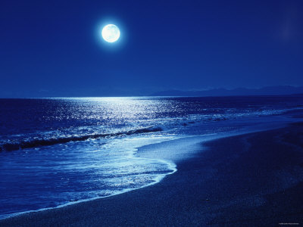
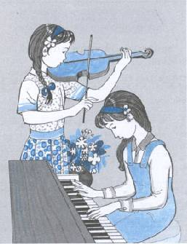
Hoạt động 3:
Kể chuyện âm nhạc
KHÚC NHẠC DƯỚI TRĂNG

Slide 21
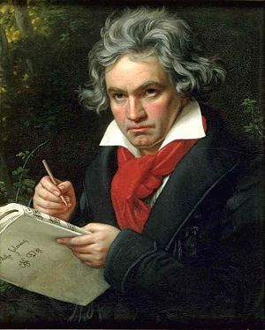
Giới thiệu nhạc sĩ Bét-tô-ven
Lút-vích Van Bét-to-ven (1770- 1827) là nhạc sĩ thiên tài người Đức.
Bản Sô-nát Ánh trăng là một trong rất nhiều tác phẩm nổi tiếng của ông.

Slide 22
Kể chuyện theo tranh
KHÚC NHẠC DƯỚI TRĂNG

Slide 23
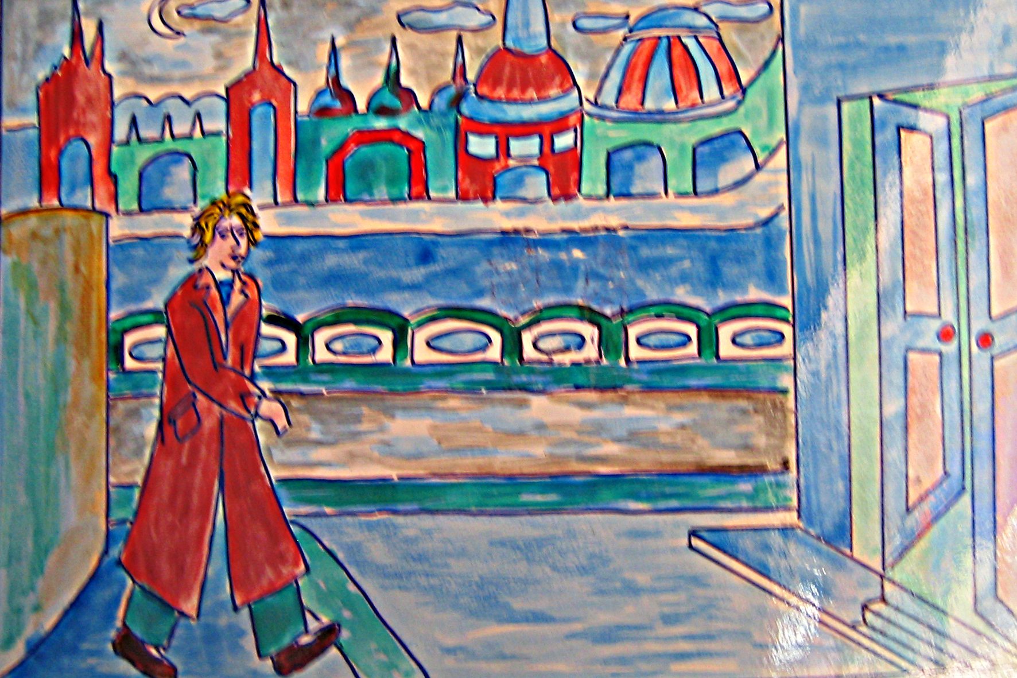
1

Slide 24
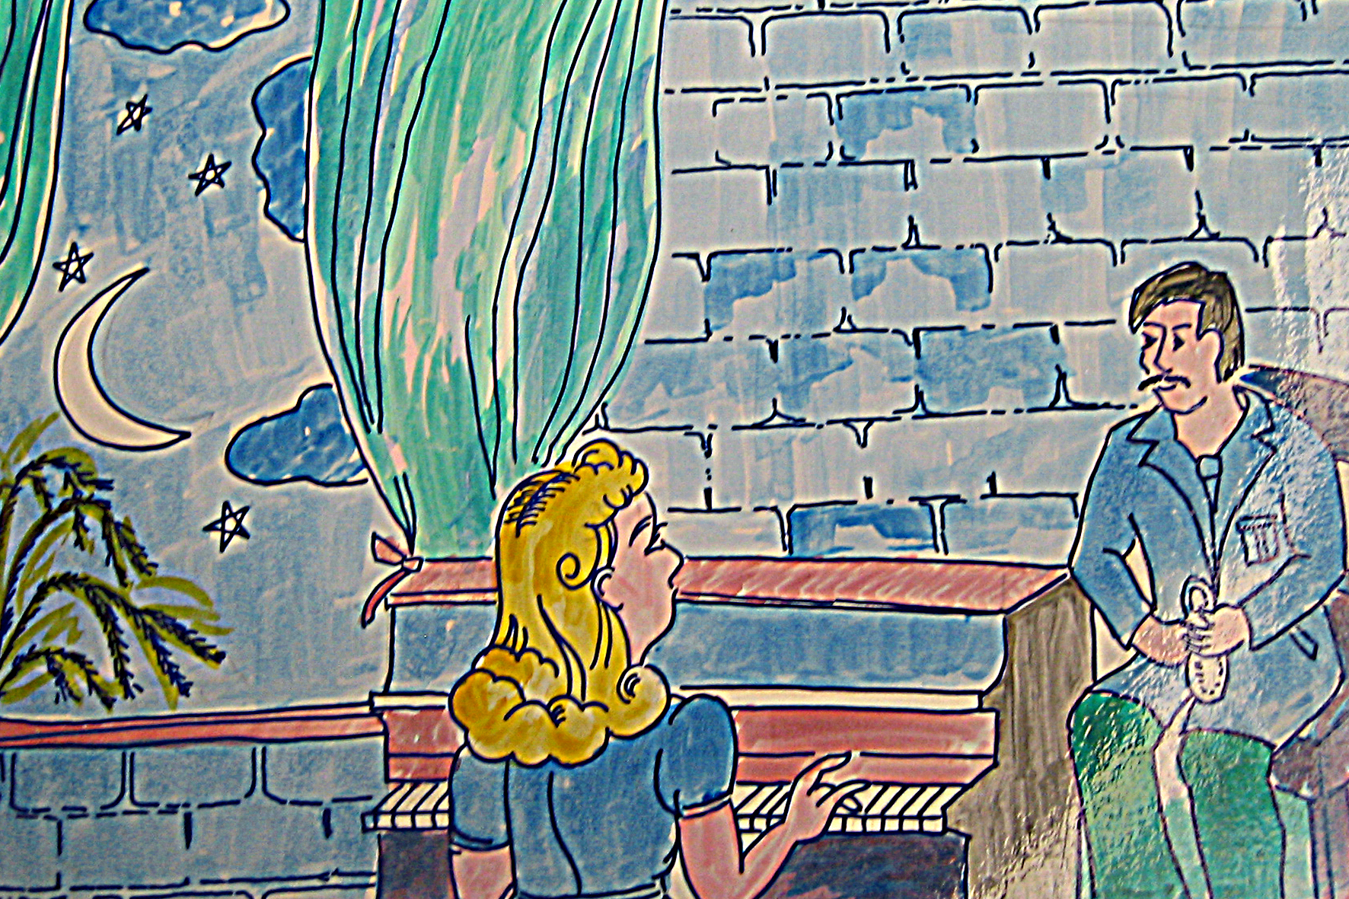
2

Slide 25
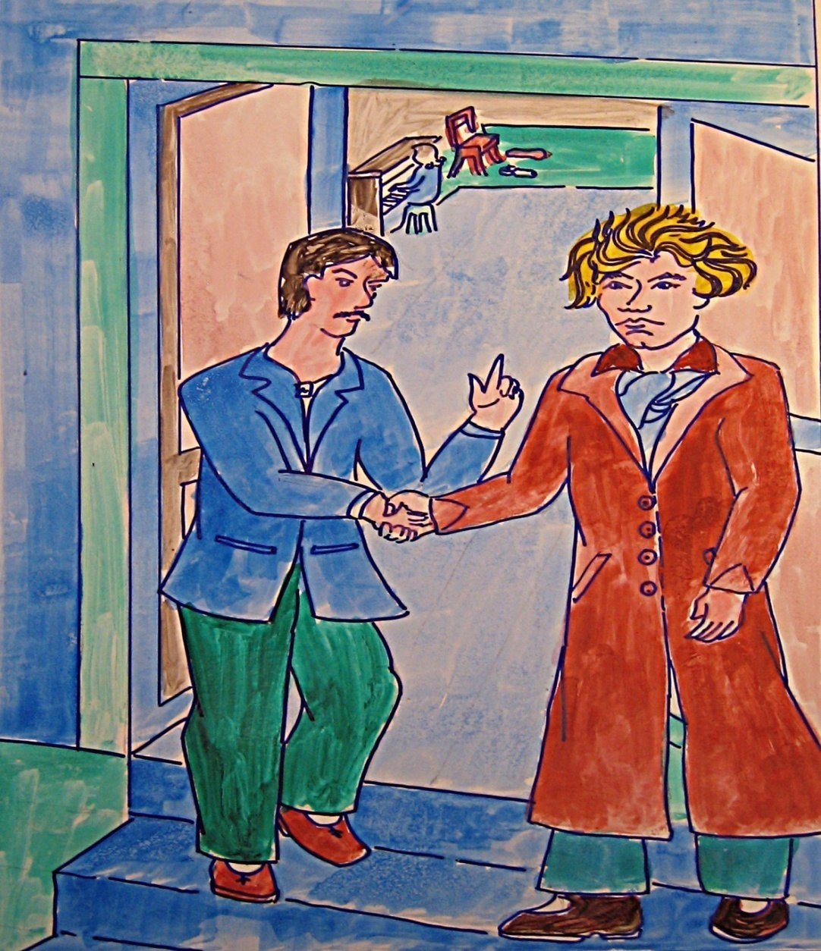
3

Slide 26
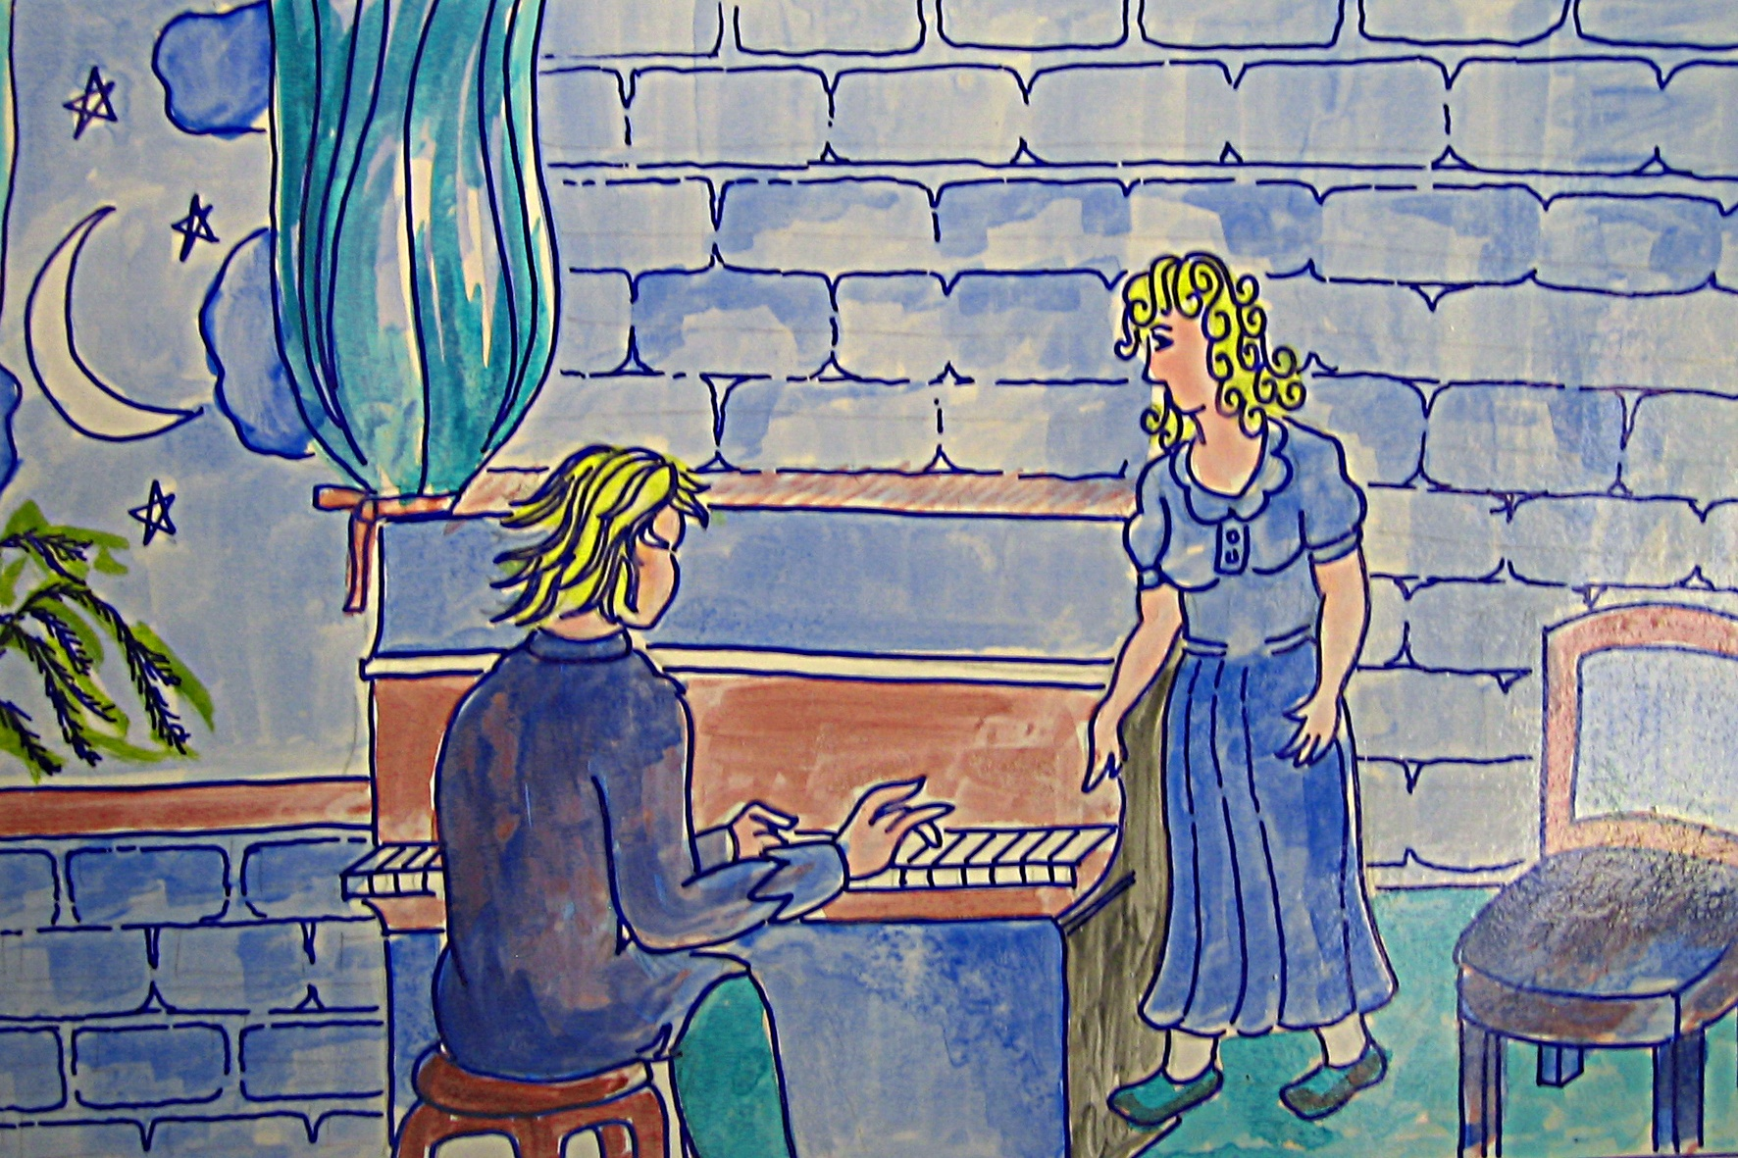
4

Slide 27
Truyện có mấy nhân vật chính?
Truyện có 3 nhân vật chính: Bét-tô-ven, cô gái mù và người cha.
Vì sao Bét-tô-ven lại ghé váo thăm nhà người thợ giày?
Bởi vì ông nghe thấy tiếng đàn dương cầm.
Tại sao Bét-tô-ven lại chơi đàn với một xúc động mãnh liệt?
Vì ông nhận ra con gái người thợ giày bị mù.

Slide 28
Tại sao Bét-tô-ven lại chơi đàn với một xúc động mãnh liệt ?
Vì ông nhận ra con gái người thợ giày bị mù.
Giai điệu bản sô-nat Ánh trăng xuất hiện khi ông nhìn thấy những gì ?
Khi ông nhìn thấy ánh trăng vàng, nền trời xanh thẳm có những ngôi sao lấp lánh, nóc nhà thờ, hàng cây dương liễu.

Slide 29
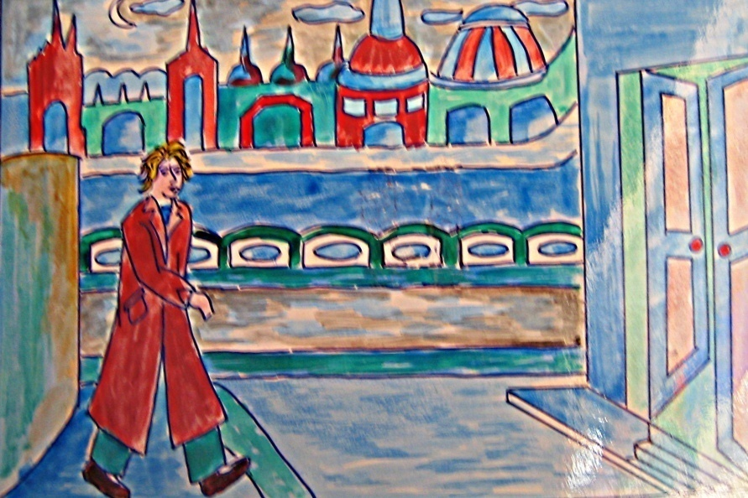



1
2
3
4

Slide 30
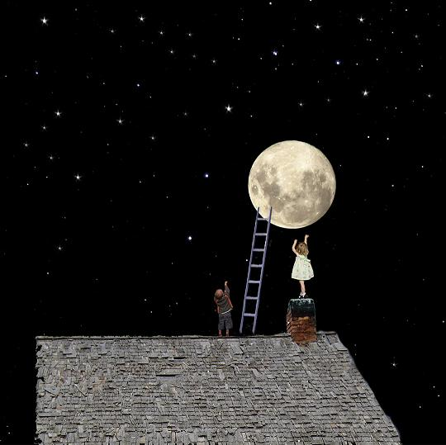
Bét-tô-ven sáng tác ra bản nhạc nổi tiếng bởi vì ông có tấm lòng nhân ái, biết đồng cảm với người nghèo khó và ông biết cảm nhận rung động trước vẻ đẹp của thiên nhiên.
Qua câu chuyện em thấy Bét-tô-ven
là người như thế nào ?

Slide 31
Em có cảm nhận gì sau khi nghe xong câu chuyện? Em rút ra được bài học gì cho bản thân?

Slide 32
Hoạt động 3
Củng cố dặn dò
Dặn học sinh về nhà ôn tập lại 2 bài hát Màu xanh quê hương, Em vẫn nhớ trường xưa.
Kể câu chuyện khúc nhạc dưới trăng cho bạn bè, người thân nghe.
Chuẩn bị bài mới tiết 29: Ôn tập TĐN số 7, số 8. Nghe nhạc.

